Slide 1
华东师范大学计算机学院
具体数学 Concrete Mathematics
2021年11月24日星期三

Slide 2
6.3 Harmonic Nmbers 调和数

Slide 3
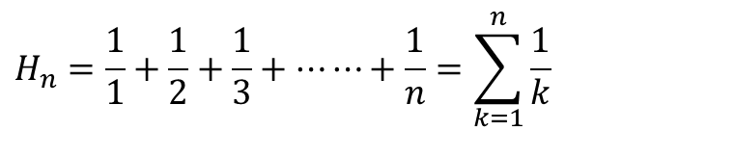
调和数
在前面曾经介绍过调和数H_{n}：
下面是前面10个调和数的数值表
$$H_{n}=\frac{1}{1}+\frac{1}{2}+\frac{1}{3}+⋯⋯+\frac{1}{n}=\sum_{k=1}^{n}{\frac{1}{k}}$$
n | 0 | 1 | 2 | 3 | 4 | 5 | 6 | 7 | 8 | 9 | 10
H_{n} | 0 | 1 | 3/2 | 11/6 | 25/12 | 137/60 | 49/20 | 363/140 | 761/280 | 7129/2520 | 7381/2520

Slide 4
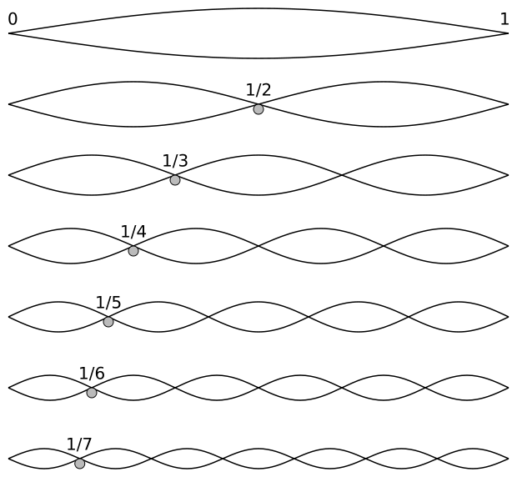

调和数名称的来历
在音乐里面，调和数H_{n}的第k项对应的弦长是第1项对应弦长的1/k：
为什么叫“调和—Harmonic”？上面这些弦弹奏出来的音调恰好构成和弦（频率不同但听起来区别不大：听力系统的特殊之处）：
吉他演奏

Slide 5
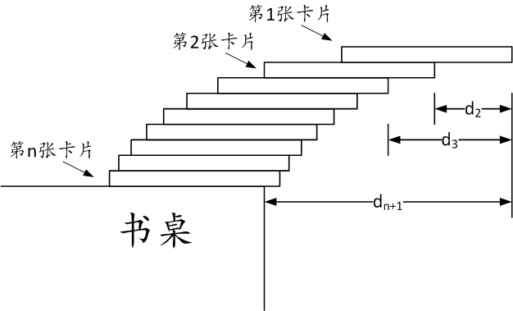
叠卡片中的调和数
如何数学化地表达物理学限制?
卡片自上向下编号为1到n，每张卡片长度为2，卡片k右端到整个卡片堆的最右端距离为d_{k}，如下图。显然d₁=0。
在最突出桌子边缘的放置方法中，每个卡片堆的重心恰好在紧下面的卡片的右边缘的垂直线上也就是说d_{k+1}恰好是前k张卡片的重心距离卡片堆最右端的距离。

Slide 6
叠卡片中的调和数
前k张卡片的重心位置为
[(d₁+1) + (d₂+1) + … + (d_{k}+1)] / k
因此得到
d_{k+1} = [(d₁+1) + (d₂+1) + … + (d_{k}+1)] / k
这是一个递归关系式。由d_{k+1}和d_{k}的表达式联立
kd_{k+1} = d₁+ d₂+ … + d_{k}+ k
(k-1)d_{k} = d₁+ d₂+ … + d_{k-1} + k -1
k张的重心d_{k+1} =((d₁+1)+…+(d_{k}+1))/k，得到kd_{k+1} - (k-1)d_{k} =1+ d_{k}，因此d_{k+1} =d_{k}+ 1/k，从而d_{k+1}=H_{k}，一个用调和数表达的封闭形式解。

Slide 7
叠卡片中的调和数
根据d_{k+1} = H_{k}，什么时候我们可以看到在水平意义上完全离开桌面的卡片？也就是说有d_{k+1} > 2，事实上，
H₄ = 25 / 12 >>>>> 第四张卡片！！！
我们已经知道，调和级数是发散的，因此在理论上卡片堆的最右端可以超出桌子右边缘无限地远。稍后将带来“发散”的分析和证明。

Slide 8
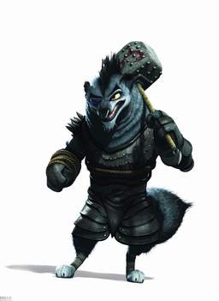

橡皮带上的小虫子
再来看一个调和数的例子。有一只很慢很坚定的虫子W，从橡皮带的一端开始向另一端前进，速度是每分钟爬1厘米。在终点处，有一个很好很强大的看守者K。为了挫败W，K每隔一分钟就把带子拉长1米。问题是：W能有朝一日到达终点吗？
VS

Slide 9
橡皮带上的小虫子
几个具体的数字
初步观察得到的结果
1、在刚开始一段时间，W距离目标越来越远；
2、带长在变化，W的位置变化也不是线性的；
3、只有W每次爬行的距离是固定不变的。
时间点(分钟) | W与起点距离(CM) | 带长(CM) | W与终点距离(CM)
0 | 0 | 100 | 100
1 | 1—在K作用下突然变成—2 | 100—K—200 | 99—K—198
2 | 3—K—4.5 | 200—K—300 | 197—K—295.5

Slide 10
橡皮带上的小虫子
在第k分钟时，W已经越过的相对距离为
1/100 + 1/200 + 1/300 + … + 1/100k
=1/100 (1/1 + 1/2 + 1/3 + … + 1/k)
= H_{k}/100
问题变成：是否存在某个k使得H_{k}大于等于100？
答案是非常非常大的k。这里调和数再一次出现了。

Slide 11
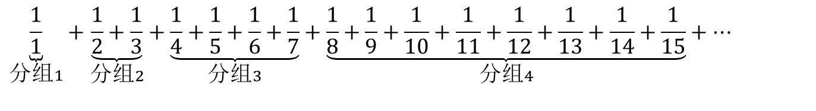
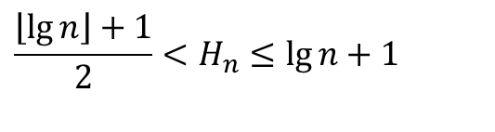

调和数的发散性—分组法
最简单的分析方法—分组法
在每个分组中，元素的和均在1/2到1之间。假设n在分组k中，则H_{n}的值必然在k/2到k之间。因此有
事实上，更精确地有
$$\underset{分组1}{\underbrace{\frac{1}{1}}}+\underset{分组2}{\underbrace{\frac{1}{2}+\frac{1}{3}}}+\underset{分组3}{\underbrace{\frac{1}{4}+\frac{1}{5}+\frac{1}{6}+\frac{1}{7}}}+\underset{分组4}{\underbrace{\frac{1}{8}+\frac{1}{9}+\frac{1}{10}+\frac{1}{11}+\frac{1}{12}+\frac{1}{13}+\frac{1}{14}+\frac{1}{15}}}+⋯$$
$$H_{n}→∞$$
$$\frac{\left\lfloor \lg{n}\right\rfloor +1}{2}<H_{n}≤\lg{n}+1$$
收敛非常慢

Slide 12
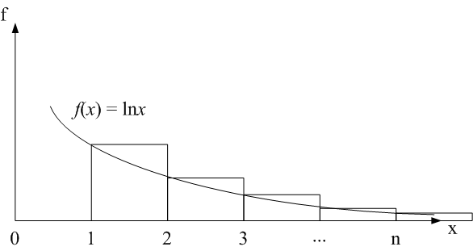
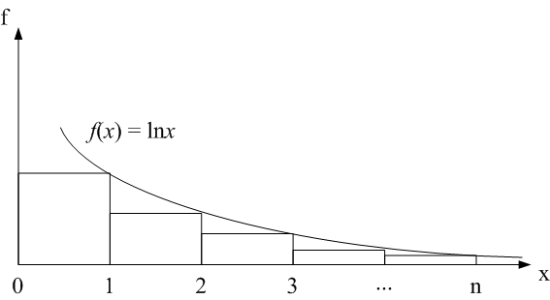

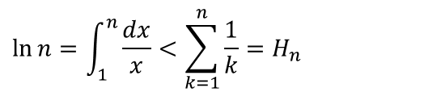
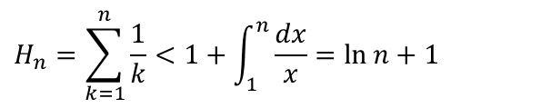
调和数的发散性—积分近似法
回忆在Chap. 2中，我们学到调和数H_{n}是lnx在离散空间的对应，能否用lnx来分析H_{n}的变化趋势呢？
$$\ln{n}=\int_{1}^{n}{\frac{dx}{x}}<\sum_{k=1}^{n}{\frac{1}{k}=H_{n}}$$
$$\ln{n}<H_{n}<\ln{n}+1$$
$$H_{n}=\sum_{k=1}^{n}{\frac{1}{k}}<1+\int_{1}^{n}{\frac{dx}{x}}=\ln{n}+1$$

Slide 13


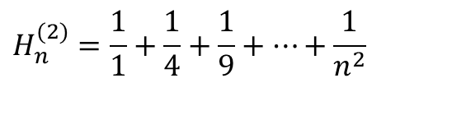
更精确的调和数分析—欧拉方法
首先引入调和数的推广形式——r阶调和数
例如2阶调和数为
当r > 1时，r阶调和数是收敛的，极限值记为黎曼ζ函数：
$$H_{n}^{(r)}=\sum_{k=1}^{n}{\frac{1}{k^{r}}}$$
$$H_{n}^{(2)}=\frac{1}{1}+\frac{1}{4}+\frac{1}{9}+⋯+\frac{1}{n^{2}}$$
$$ζ(r)=H_{∞}^{(r)}=\sum_{k≥1}{\frac{1}{k^{r}}}$$

Slide 14
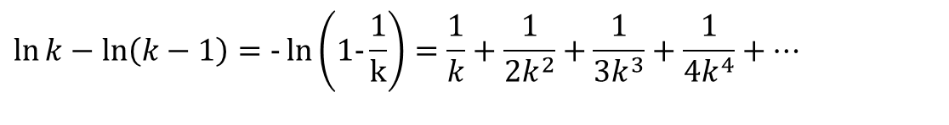
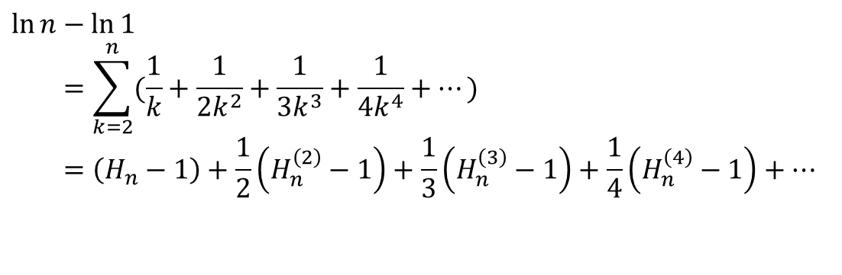
更精确的调和数分析—欧拉方法
欧拉发现了用推广调和数表示1阶调和数（即普通调和数）的方法。首先有（如何得到？）
因此有
$$\ln{k}−\ln\left(k−1\right)=−\ln\left(1−\frac{1}{k}\right)=\frac{1}{k}+\frac{1}{2k^{2}}+\frac{1}{3k^{3}}+\frac{1}{4k^{4}}+⋯$$
$$\ln{n}−\ln{1} \\ =\sum_{k=2}^{n}{(\frac{1}{k}+\frac{1}{2k^{2}}+\frac{1}{3k^{3}}+\frac{1}{4k^{4}}+⋯)} \\ =\left(H_{n}−1\right)+\frac{1}{2}\left(H_{n}^{\left(2\right)}−1\right)+\frac{1}{3}\left(H_{n}^{\left(3\right)}−1\right)+\frac{1}{4}\left(H_{n}^{\left(4\right)}−1\right)+⋯$$

Slide 15
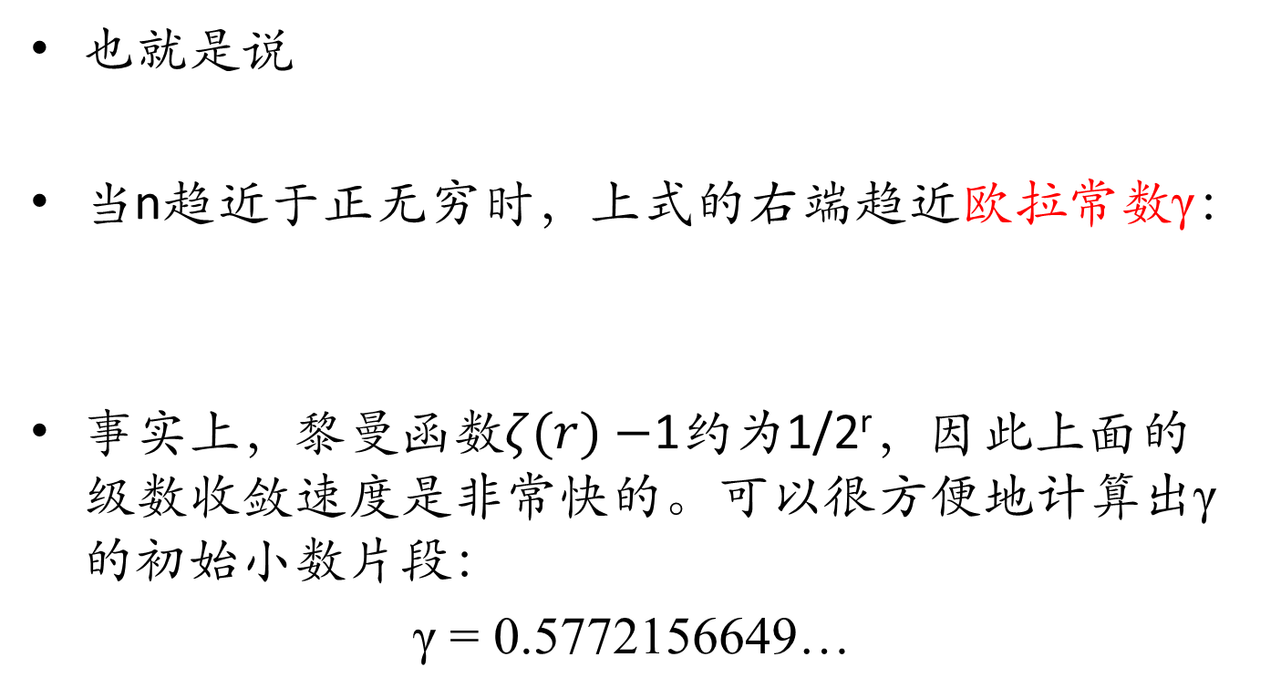
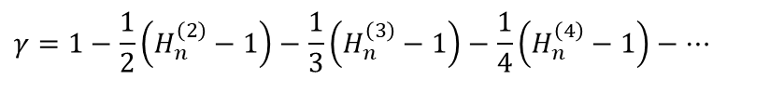
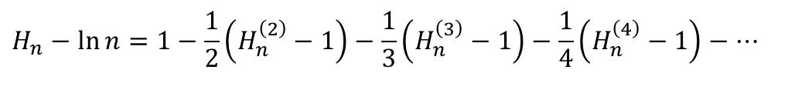
更精确的调和数分析—欧拉方法
也就是说
当n趋近于正无穷时，上式的右端趋近欧拉常数γ：
事实上，黎曼函数$ζ(r)−$1约为1/2^{r}，因此上面的级数收敛速度是非常快的。可以很方便地计算出γ的初始小数片段：
γ = 0.5772156649…
$$H_{n}−\ln{n}=1−\frac{1}{2}\left(H_{n}^{\left(2\right)}−1\right)−\frac{1}{3}\left(H_{n}^{\left(3\right)}−1\right)−\frac{1}{4}\left(H_{n}^{\left(4\right)}−1\right)−⋯$$
$$γ=1−\frac{1}{2}\left(H_{n}^{\left(2\right)}−1\right)−\frac{1}{3}\left(H_{n}^{\left(3\right)}−1\right)−\frac{1}{4}\left(H_{n}^{\left(4\right)}−1\right)−⋯$$

Slide 16

更精确的调和数分析—欧拉方法
总结欧拉方法，可以得到
这与我们在积分近似方法中得到的结果是一致的。更精确的分析可以在课下自学Chap. 9，在那里可以得到H₁₀₀₀₀₀₀大约为
14.3927267228657236313811275
也就是说，在叠卡片问题中，当叠到1,000,000张卡片的时候，卡片堆的最右侧的边缘已经超过了桌子边缘7张卡片的长度。
$$\lim_{n→∞}\left(H_{n}−\ln{n}\right)=γ=\text{0.5772156649}⋯$$

Slide 17
作业
P259：4, 20, 50(a)

